Slide 1
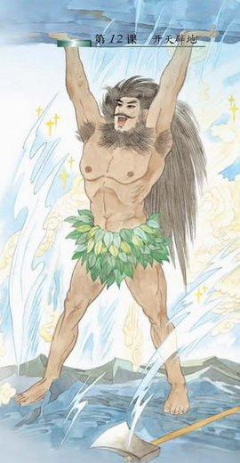


Slide 2
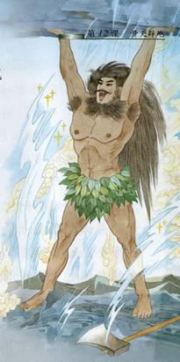
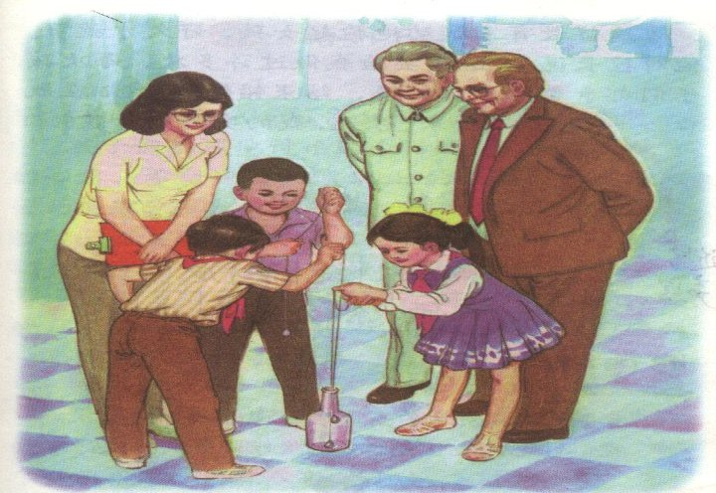
12、开天辟地

Slide 3
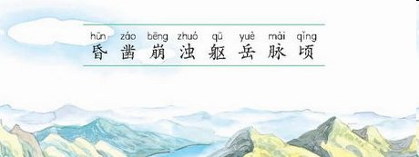

Slide 4


Slide 5
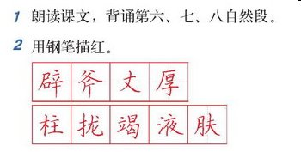

Slide 6
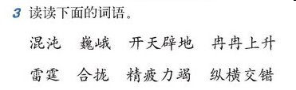

Slide 7
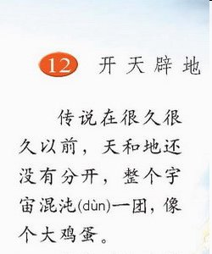

Slide 8
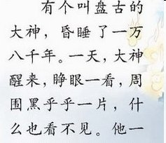

Slide 9
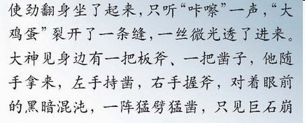

Slide 10
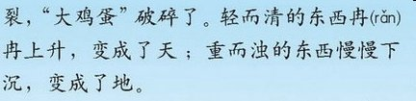

Slide 11
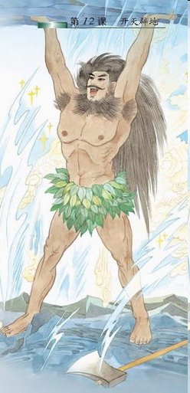
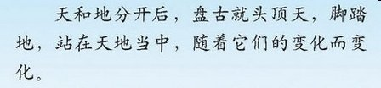

Slide 12
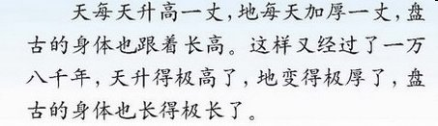

Slide 13


Slide 14
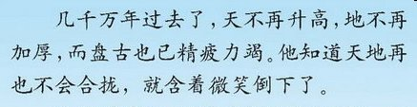

Slide 15
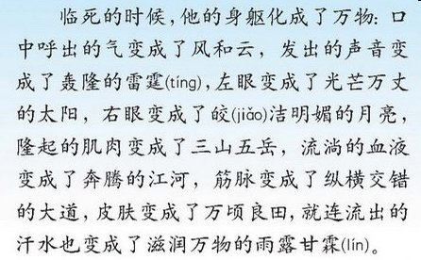

Slide 16
临死的时候，他的身躯化成了万物：口中呼出的气变成了风和云，发出的声音变成了轰隆的雷霆，左眼变成了光芒万丈的太阳，右眼变成了皎洁明媚的月亮，隆起的肌肉变成了三山五岳，流淌的血液变成了奔腾的江河，筋脉变成了纵横交错的大道，皮肤变成了万顷良田，就连流出的汗水也变成了滋润万物的雨露甘霖。

Slide 17


Slide 18
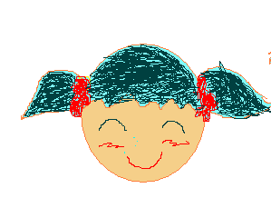
想一想：
下面的句子有什么特点？
轻而清的东西冉冉上升，变成了天；重而浊的东西慢慢下沉，变成了地。

Slide 19
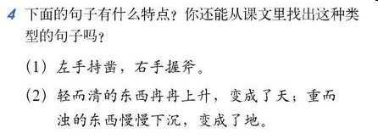

Slide 20
普罗米修斯盗火
没有火种 极富同情心
盗取天火 勇敢机智
受到惩罚 坚强不屈
顽强斗争
重获自由

